Slide 1
數位邏輯電路
清華大學電腦系
陶品
taopin@tsinghua.edu.cn
辦公室：FIT 3－531 （13717813059）

Slide 2
第三章 組合邏輯電路
3.1 引言
3.2 門電路
3.3 常用的中規模組合邏輯電路
3.4 運算器與ALU
3.5 組合邏輯電路中的競爭與冒險問題

Slide 3
組合邏輯電路的分析與設計
組合邏輯電路分析
組合邏輯電路設計
邏輯電路圖
邏輯運算式
列出功能表
思考
得出有意義的功能描述
理解功能要求
列出功能表
邏輯運算式
畫出美觀的邏輯電路圖

Slide 4
3.3 常用的中規模組合邏輯電路

3.3.1 解碼器
3.3.2 資料選擇器
3.3.3 編碼器
3.3.4 資料比較器
3.3.5 同位器
3.3.6 可程式設計邏輯器件
3.3.7 運算器（算數邏輯單元 ALU）

Slide 5
3.3.1 解碼器（1）
解碼器的功能分類：
變數解碼器：用來表示輸入變數狀態的全部組合
N位輸入，2^{N}輸出，
常見的集成化解碼器有2-4、3-8、4-16
碼制解碼器：如8421碼變換為迴圈碼等
顯示解碼器：控制數碼管顯示
Notes:
3.碼制變換解碼器：
如：二－十進位——十進位解碼器
餘3碼——十進位解碼器

Slide 6
3.3.1 解碼器（2）
2-4變數解碼器
（步驟一）定義：2－4解碼器是指2輸入－4輸出的變數解碼器。2輸入，4輸出。對應輸入的每一種組合，唯一只有一個輸出為“0”。
真值表
輸 入
輸 出
A B
Y₀ Y₁ Y₂ Y₃
0 0
0 1 1 1
1 0
1 0 1 1
0 1
1 1 0 1
1 1
1 1 1 0

Slide 7
3.3.1 解碼器（3）
2-4解碼器
（步驟二）根據真值表寫出輸出運算式
真值表
輸出運算式
邏輯示意圖
輸 入
輸 出
A B
Y₀ Y₁ Y₂ Y₃
Y₀
0 0
0 1 1 1
A
Y₁
1 0
1 0 1 1
B
0 1
1 1 0 1
Y₂
1 1
1 1 1 0
Y₃
只用反及閘實現

Slide 8
3.3.1 解碼器（4）
2-4解碼器
（步驟三）按照輸出運算式畫出邏輯圖
輸出運算式
Y0
A
Y1
B
Y2
有沒有什麼問題？
Y3

Slide 9
3.3.1 解碼器（5）
Y0
A
問題：一個輸入有3個負載！
Y1
B
Y2
Y3

Slide 10
3.3.1 解碼器（6）
2-4解碼器
（步驟四）檢查可能出現的問題，並修正設計
積體電路的設計原則：一個輸入只能按照一個輸入負載計算。
Y0
A
A’
Y1
解決辦法：增加一級輸入緩衝
B
B’
Y2
Y3

Slide 11
3.3.1 解碼器（7）
2-4解碼器
積體電路由兩部分組成：輸入緩衝部分和解碼部分。
輸入緩衝部分使得對外負載只有一個，減輕上一級電路的負擔。
Y0
A
Y1
B
Y2
Y3
輸入緩衝電路
解碼邏輯電路
Notes:
結構：Buffer 減輕前級負載
Decoder：如當某一輸入組合時，對應的僅有一個為“0”，則用NAND元件；
如對應的僅有一個為“1”，則用NOR元件。

Slide 12
3.3.1 解碼器（8）
畫邏輯圖要求：
邏輯圖要美觀，可讀性要好
具體注意幾個問題：
邏輯圖中邏輯門(或邏輯器件)佈局要合理，邏輯性強
邏輯圖中的連線佈局合理，無連接交叉點要少
相接連線的交叉點要畫上連接子

Slide 13
3.3.1 解碼器（9）
2-4解碼器的應用舉例:CPU控制四個設備
CPU
A0
A1
A0
解碼器
D0~D31
A1
Y0
Y1
Y2
Y3
D0~D31
CS
D0~D31
CS
D0~D31
CS
D0~D31
CS
外設0
外設1
外設2
外設3
功能級設計要求：
A0=0，A1=0時，外設0工作
A0=1，A1=0時，外設1工作
A0=0，A1=1時，外設2工作
A0=1，A1=1時，外設3工作
信號級設計要求：
A0=0，A1=0時，Y0=0，Y1,Y2,Y3=1
A0=1，A1=0時，Y1=0，Y0,Y2,Y3=1
A0=0，A1=1時，Y2=0，Y0,Y1,Y3=1
A0=1，A1=1時，Y3=0，Y0,Y1,Y2=1

Slide 14
3.3.1 解碼器（10）
有使能端的2-4解碼器
由於2－4解碼器的4個輸出是2輸入的邏輯組合，任何一種組合都會有一個輸出有效
要使所有輸出無效（輸出為高），就需要增加附加邏輯——使能（Enable)

Slide 15
3.3.1 解碼器（11）
有使能端 的2-4解碼器
在普通的2－4解碼器中設置使能端（Enable）
功能表
當 ＝0，解碼器使能
A B
Y₀ Y₁ Y₂ Y₃
1 X X
1 1 1 1
當 ＝1，解碼器禁止
0 0 0
0 1 1 1
0 1 0
1 0 1 1
0 0 1
1 1 0 1
0 1 1
1 1 1 0

Slide 16
3.3.1 解碼器（12）
有使能端 的2-4解碼器
功能表
邏輯示意圖
A B
Y₀ Y₁ Y₂ Y₃
Y₀
1 X X
1 1 1 1
A
Y₁
0 0 0
0 1 1 1
B
0 1 0
1 0 1 1
Y₂
0 0 1
1 1 0 1
Y₃
0 1 1
1 1 1 0

Slide 17
3.3.1 解碼器（13）
有使能端 的2-4解碼器
根據運算式畫出邏輯圖
Y0
A
Y1
B
Y2
Y3

Slide 18
3.3.1 解碼器（14）
解碼器使能端 的作用
在積體電路中增加控制使能(Enable)端 ，是電路設計中常用的技術，使得積體電路更加靈活、可靠。
靈活：用於擴展
可靠：用於選通

Slide 19
3.3.1 解碼器（15）
解碼器使能端 的作用
用於多片擴展（作用一）:
例:用兩片帶使能端的2-4解碼器 組成3-8解碼器
Y₀
Y₀
A
Y₁
Y₁
B
I
Y₂
Y₂
高位輸入C用作選片，A、B用於選中片內解碼。
Y₃
Y₃
Y₀
Y₄
A
A
C＝0選中片I，
Y₁
Y₅
B
II
B
Y₆
C＝1選中片II。
Y₂
C
Y₃
Y₇

Slide 20
3.3.1 解碼器（16）
用兩片2-4解碼器組成3-8解碼器的真值表
真 值 表
Y₀
Y₀
輸 入
輸 出
A
A B C
Y₀ Y₁ Y₂ Y₃ Y₄ Y₅ Y₆ Y₇
Y₁
Y₁
0 0 0
0 1 1 1 1 1 1 1
B
I
Y₂
Y₂
1 0 0
1 0 1 1 1 1 1 1
Y₃
Y₃
0 1 0
1 1 0 1 1 1 1 1
1 1 0
1 1 1 0 1 1 1 1
Y₀
Y₄
A
A
0 0 1
1 1 1 1 0 1 1 1
Y₁
Y₅
1 0 1
1 1 1 1 1 0 1 1
B
II
B
Y₆
0 1 1
1 1 1 1 1 1 0 1
Y₂
C
1 1 1
1 1 1 1 1 1 1 0
Y₃
Y₇

Slide 21
3.3.1 解碼器（17）
用2－4解碼器構成4－16解碼器
需要使用 ? 片2－4解碼器
答案：5片
問題：32－2³²解碼器，如何搭建？

Slide 22
3.3.1 解碼器（18）
A
B
C
D
“0”
可以有什麼作用？
A
B
Y₀
Y₁
Y₂
Y₃
A
B
A
B
A
B
A
B
Y₀
I
II
III
IV
Y₁
Y₂
Y₃
Y₀
Y₁
Y₂
Y₃
Y₀
Y₁
Y₂
Y₃
Y₀
Y₁
Y₂
Y₃
Y₀
……
Y₃
Y₄
……
Y₇
Y₈
……
Y₁₁
Y₁₂
……
Y₁₅

Slide 23
3.3.1 解碼器（19）
用作選通（作用二）
為什麼需要選通？
針對門電路的傳輸延遲造成的競爭、冒險問題提出的。

Slide 24
3.3.1 解碼器（20）
門電路的傳輸延遲造成會競爭、冒險
二輸入反及閘的輸入為 A 和 時, 滯後於A ，則Y會出現尖峰信號（反及閘上升沿有尖峰）
實際情況：
A
Y
A
理想情況：
Y
負向尖峰

Slide 25
3.3.1 解碼器（21）
門電路的傳輸延遲造成會競爭、冒險
二輸入反或閘的輸入為 A 和 時, 滯後於A ，則Y會出現尖峰信號（反或閘下降沿有尖峰）
實際情況：
A
Y
＋
A
理想情況：
正向尖峰
Y

Slide 26
3.3.1 解碼器（22）
端用於選通
2－4解碼器中設置二級緩衝，目的是均衡負載，
但是由於信號傳輸的延遲，會在輸出端產生“0”重疊(Overlap)和尖峰信號(有些書中稱為毛刺，英文詞為：Spike, Glitch) 。
為消除尖峰和重疊，增加了 。

Slide 27
3.3.1 解碼器（23）
若無使能端，延遲產生尖峰和零重疊問題
若A B同時到來：從11變到00
Y0
A
Y1
B
Y2
Y3

Slide 28
3.3.1 解碼器（24）
若A B同時到來(無偏移Skew)。從功能表上分析，A B從“11”變到“00”時，輸出應從Y₃=0變成Y₀=0，Y₁Y₂保持為“1” 。
但是，由於門的傳輸延遲，造成Y₁ , Y₂上出現了尖峰，同時， Y₃,Y₀有一段時間同時為“0”，即零重疊。
尖峰
零重疊
Notes:
在Decoder中，設置了二級Buffer，它是造成輸出Spike和Overlap的根本原因之一

Slide 29
3.3.1 解碼器（25）
當A B從“11”變到“00”時，輸出應從Y₃=0變成Y₀=0。
假設A B不能同時到來，存在偏移(Skew)，導致尖峰信號更寬。
t_{skew}
Y0
2
A
1
Y1
3
B
Y2
2
3
1
Y3
t_{overlap}
t_{spike}
t_{overlap}=1級延遲
t_{spike}加寬、兩處出現零重疊
t_{spike} = t_{skew}+1級延遲

Slide 30
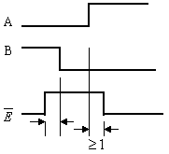
3.3.1 解碼器（26）
用使能端可以消除延遲產生尖峰和零重疊
在A B變化期間，輸出是不穩定的，可能會出現尖峰信號。加一個能覆蓋輸入變化的正脈衝( ＝1)，使得A B變化期間強制 Y₀~Y₃=1，即可消除輸出端的干擾。
抑制尖峰和零重疊的使能正信號應
先於（或同時）解碼器的變數輸入
變化前到來，正信號撤除應滯後於
變數輸入的變化(至少滯後1級緩衝
的延遲)。
但也不能太寬，否則速度會慢。

Slide 31
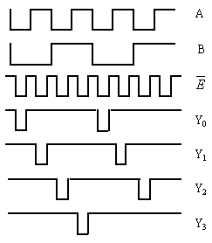
3.3.1 解碼器（27）
使用 來抑制零重疊和尖峰，解碼器的輸出波形變窄了。
不使用 E
使用E
“0”

Slide 32
3.3.1 解碼器（28）
3-8解碼器
定義：3－8解碼器是指3輸入－8輸出的變數解碼器。
邏輯示意圖
Y₀
Y₁
3－8解碼器邏輯示意圖
C為最高位，A為最低位
A
Y₂
B
Y₃
Y₄
C
Y₅
Y₆
Y₇

Slide 33
3.3.1 解碼器（29）
3-8解碼器
真值表和邏輯運算式
輸出運算式
真 值 表
只用反及閘實現的輸出運算式
輸 入
輸 出
A B C
Y₀ Y₁ Y₂ Y₃ Y₄ Y₅ Y₆ Y₇
0 0 0
0 1 1 1 1 1 1 1
1 0 0
1 0 1 1 1 1 1 1
0 1 0
1 1 0 1 1 1 1 1
1 1 0
1 1 1 0 1 1 1 1
0 0 1
1 1 1 1 0 1 1 1
1 0 1
1 1 1 1 1 0 1 1
0 1 1
1 1 1 1 1 1 0 1
1 1 1
1 1 1 1 1 1 1 0

Slide 34
3.3.1 解碼器（30）
3-8解碼器：按照輸出運算式畫出3－8解碼器的邏輯圖
Y0
Y1
Y2
A
Y3
B
Y4
C
Y5
Y6
Y7

Slide 35
3.3.1 解碼器（31）
用3-8解碼器擴展成4-16解碼器
輸入
A
B
C
D
A
B
C
A
B
C
I
II
Y₀
Y₁
Y₂
Y₃
Y₄
Y₅
Y₆
Y₇
Y₈
Y₉
Y₁₀
Y₁₁
Y₁₂
Y₁₃
輸出
Y₁₄
Y₁₅

Slide 36
3.3.1 解碼器（32）
有多個使能端的解碼器件——典型器件
器件一： 74LS（HCT，HC）139
功能：雙2-4解碼器
器件二：74LS（HCT，HC）138
功能： 3-8 解碼器（3個使能端）
器件三：74 LS（HCT，HC）154
功能：4-16 解碼器（2個使能端）

Slide 37
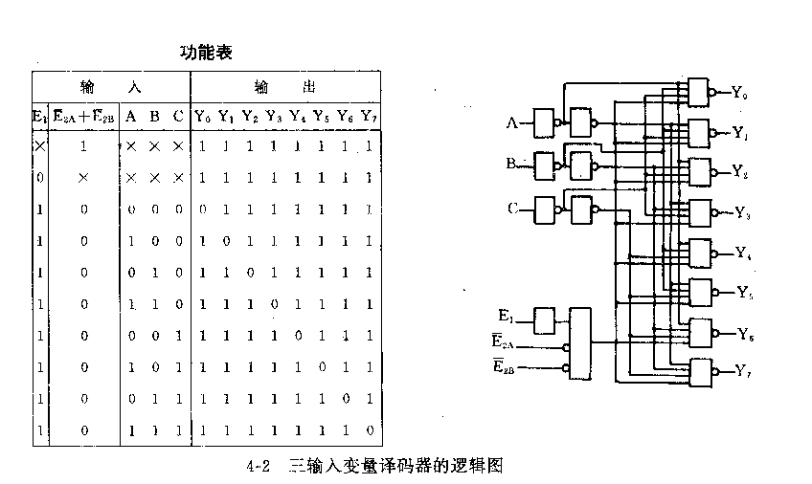
74LS138

Slide 38
3.3.1 解碼器（33）
E用作擴展：具有多個使能端的3-8解碼器擴展為4-16解碼器
輸入
使能
A
B
C
D
“1”
A
B
C
A
B
C
I
II
Y₀
Y₁
Y₂
Y₃
Y₄
Y₅
Y₆
Y₇
Y₈
Y₉
Y₁₀
Y₁₁
Y₁₂
Y₁₃
Y₁₄
Y₁₅
輸出

Slide 39
3.3.1 解碼器（34）
用3－8解碼器分配地址區
CPU的位址空間：A₇~A₀ 共有256個位址空間
每個ROM有32個位址空間
A₀ A₁ A₂ A₃ A₄
A₀ A₁ A₂ A₃ A₄ A₅ A₆ A₇
A₀ A₁ A₂ A₃ A₄
CPU
32x8 R0M
D₀
D₁
D₂
D₃
D₄
D₅
D₆
D₇
D₀
D₇
D₁
D₂
D₃
D₄
D₅
D₆
ROM

Slide 40
用3－8解碼器分配地址區(1)
位址匯流排
A₀ A₁ A₂ A₃ A₄ A₅ A₆ A₇
CPU
D₀
D₁
D₂
D₃
D₄
D₅
D₆
D₇
資料匯流排
使 能
A₅ A₆ A₇
A
B
C
Y₀
Y₁
Y₂
Y₃
Y₄
Y₅
Y₆
Y₇
…
A₀ A₁ A₂ A₃ A₄
A₀ A₁ A₂ A₃ A₄
A₀ A₁ A₂ A₃ A₄
A₀ A₁ A₂ A₃ A₄
A₀ A₁ A₂ A₃ A₄
A₀ A₁ A₂ A₃ A₄
…
32x8 R0M
32x8 R0M
32x8 R0M
D₀
D₇
D₇
D₇
D₁
D₂
D₃
D₄
D₅
D₆
D₀
D₁
D₂
D₃
D₄
D₅
D₆
D₀
D₁
D₂
D₃
D₄
D₅
D₆
第0片ROM
第1片ROM
第7片ROM

Slide 41
用3－8解碼器分配地址區（2）
位址空間的對應關係如圖：
CPU位址空間
ROM位址空間
00000000~00011111
(0～31)
00000~11111
第0片ROM
第1片ROM
第2片ROM
第3片ROM
第4片ROM
第5片ROM
第6片ROM
第7片ROM
00100000~00111111
(32～63)
00000~11111
01000000~01011111
(64～95)
00000~11111
01100000~01111111
(96～127)
00000~11111
10000000~10011111
(128～159)
00000~11111
10100000~10111111
(160～191)
00000~11111
11000000~11011111
(192～223)
00000~11111
11100000~11111111
(224～255)
00000~11111

Slide 42
3.3.1 解碼器（35）
用解碼器完成位址分配
地址線有10位，可以表示2¹⁰＝1K個位址空間；
地址線有20位，可以表示2²⁰＝1M個位址空間；
地址線有30位，可以表示2³⁰＝1G個位址空間；
32位位址可以表示4G地址；
16M記憶體需要24位地址。

Slide 43
3.3.1 解碼器（36）
解碼器用作數據分配器（Demultiplexer）
數據分配：將輸入資料在位址控制下連接到多個輸出通道
C₁
C₂
Din
Din C₁ C₂ | Y₀ Y₁ Y₂ Y₃
0/1 0 0 | 0/1 1 1 1
0/1 1 0 | 1 0/1 1 1
0/1 0 1 | 1 1 0/1 1
0/1 1 1 | 1 1 1 0/1
Α
Β
Y₀
Y₁
Y₂
Y₃

Slide 44
3.3.1 解碼器（37）
Y₀
Y₁
Y₃
Y₂
Y₀
Y₁
Y₃
Y₂
Y₀
Din
Din C₁ C₂ | Y₀ Y₁ Y₂ Y₃
0/1 0 0 | 0/1 1 1 1
0/1 1 0 | 1 0/1 1 1
0/1 0 1 | 1 1 0/1 1
0/1 1 1 | 1 1 1 0/1
C₁
C₂
Y₀
0
1
0
1
C₁
C₂
Din
Y₁
1
1
Α
Β
Y₂
0
0
Y₀
Y₁
Y₂
Y₃
Y₃
1
0
1
0

Slide 45
3.3.1 解碼器（39）
4-16解碼器
定義：4－16解碼器是指4輸入－16輸出的變數解碼器。
邏輯示意圖
Y₀
Y₁
Y₂
A
Y₃
4－16解碼器邏輯示意圖
D為最高位，A為最低位
Y₄
Y₅
B
Y₆
Y₇
Y₈
C
Y₉
Y₁₀
D
Y₁₁
Y₁₂
Y₁₃
Y₁₄
Y₁₅

Slide 46
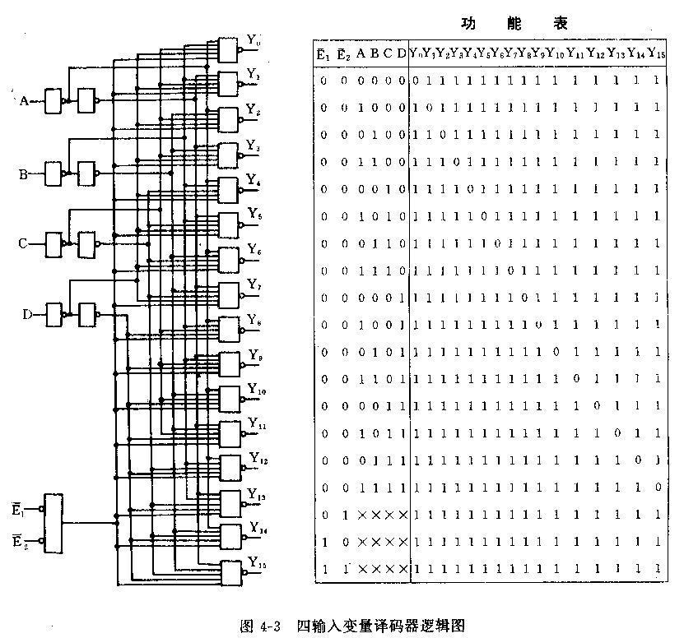

Slide 47
3.3.1 解碼器（40）
4-16解碼器
存在的問題
緩衝門的負載較大：第一級緩衝門(反變數）負載9個負載，第二級緩衝門（原變數）8個負載
使能端及閘的負載有16個，必須在製造晶片時增大驅動能力

Slide 48
3.3.1 解碼器（41）
當輸入變數數增大
當解碼器的輸入變數數N增大時，用單級解碼器不能實現
解碼部分反及閘的輸入端數會增多：輸入端數為N+1(使能端)個。
二級Buffer的每個Buffer的輸出負載加重
負載:第一級為2^{N－1}＋1，第二級為2^{N－1}，使能端為2^{N}
例如，當N＝11時，每個解碼門至少有12個輸入，第一級緩衝門有1025個負載，第二級緩衝門有1024個負載，這是不可實現的。
採用多級解碼技術可以減少負載： 用在大量存放區片內的解碼結構。

Slide 49
3.3.1 解碼器（41）
多級解碼
考察4－16變數解碼器

Slide 50
3.3.1 解碼器（41）
多級解碼
A,B,C,D和它們的反變數，都出現8次，說明它們共有8個負載。
考察E,F,G,H,W,X,Y,Z，每個出現4次，意味著它們共有4個負載。
說明經過變換後，負載數降低了一半。

Slide 51
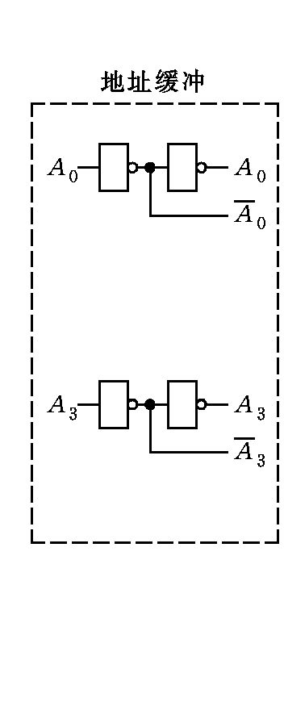
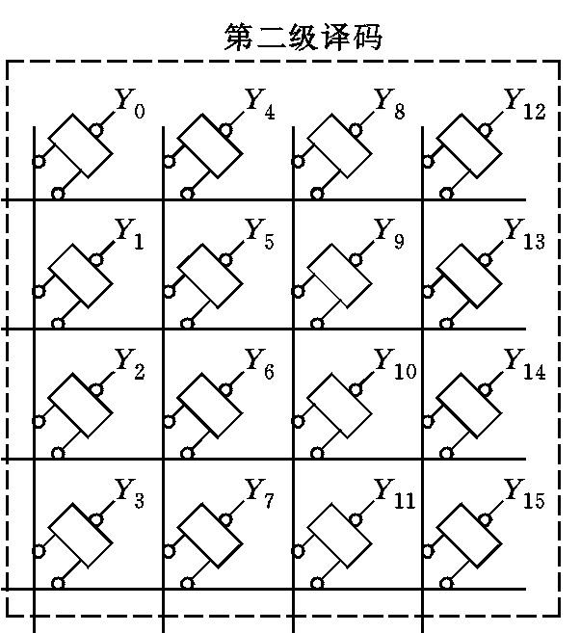
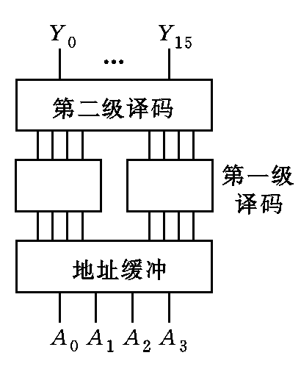
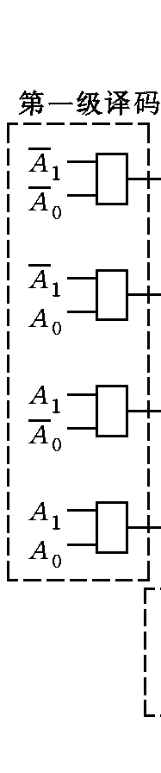
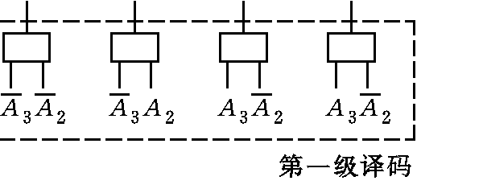
二級解碼
用兩級解碼電路實現4-16解碼器
…
(2X2²表示2輸入及閘4個，2X2⁴表示2輸入反及閘16個)

Slide 52
二級解碼
用兩級解碼實現8-256解碼器
Y₀
Y₁₆
E F G H
Y₁
負載：每個反變數為8＋1，原變數為8 。每個及閘16個負載。
Y₁₅
Y₃₁
Y₂₅₅
EFGH
負載：如果用一級解碼，則每個原變數負載為128，每個反變數負載為129。
ABCD

Slide 53
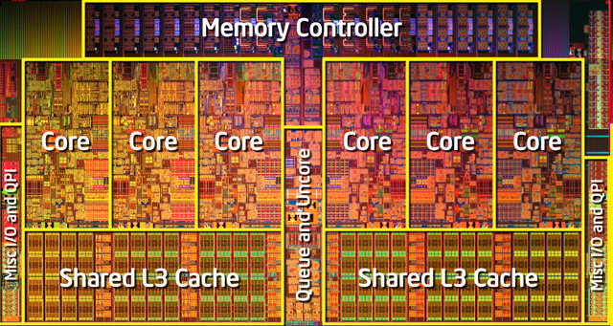
大量存放區的位址解碼
地址線有10位，可以表示2¹⁰＝1K個位址空間；
地址線有20位，可以表示2²⁰＝1M個位址空間；
地址線有30位，可以表示2³⁰＝1G個位址空間；
32位位址可以表示4G地址；
16M記憶體需要24位地址。

Slide 54
3.3.1 解碼器（42） ——變數解碼器小結
解碼器的功能分類：
變數解碼器：用來表示輸入變數狀態的全部組合,N位輸入，2^{N}輸出。
2-4解碼器：設計，存在的問題：競爭與冒險
使能端，作用：擴展、消除競爭與冒險
3-8解碼器：應用：位址分配，資料選擇
多級解碼器：二級解碼：4-16解碼器和8-256解碼器

Slide 55
3.3.1 解碼器（43）
解碼器的功能分類：
變數解碼器
碼制解碼器：如8421碼變換為迴圈碼等
顯示解碼器：控制數碼管顯示

Slide 56
3.3.1 解碼器（44）
碼制解碼器：將一種編碼變換為另外一種編碼的邏輯電路。
二—十進位解碼器

Slide 57
3.3.1 解碼器（45）
碼制解碼器：將一種編碼變換為另外一種編碼的邏輯電路。
二—十進位解碼器：
十進位的二進位編碼（二進位編碼的十進位數字，也叫BCD編碼：Binary-Coded to Decimal, BCD）
1、不完全解碼的BCD解碼器
2、完全解碼的BCD解碼器

Slide 58
3.3.1 解碼器（46）
8-4-2-1 碼表示十進位數字
B
A
十進位數字 | 8421碼
0 | 0000
1 | 0001
2 | 0010
3 | 0011
4 | 0100
5 | 0101
6 | 0110
7 | 0111
8 | 1000
9 | 1001
00
01
11
10
D
C
00
0
1
3
2
01
4
5
7
6
11
X
X
X
X
10
8
9
X
X

Slide 59
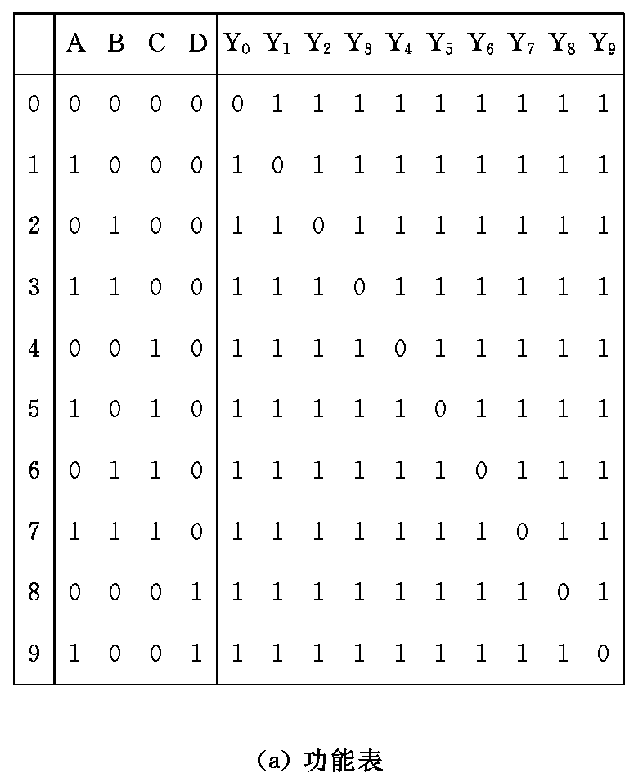
3.3.1 解碼器（47）
不完全解碼的BCD 解碼器的功能表

Slide 60
3.3.1 解碼器（48）
不完全解碼的BCD解碼器邏輯化簡
當ABCD＝0101~1111時，Y_{0~9}均為任意值，Y_{0~9}運算式為
B
A
00
01
11
10
D
C
00
Y₀=0
Y₁=0
Y₃=0
Y₂=0
01
Y₄=0
Y₅=0
Y₇=0
Y₆=0
11
X
X
X
X
10
Y₈=0
Y₉=0
X
X
Notes:
雖然邏輯結構比較簡單，但當ABCD=0101~1111時，Y0~Y9可能出現多個“0”。例 ABCD=1111時，Y7=Y9=0。非完全解碼Decoder一般用來驅動“燈”、顯示管等。

Slide 61
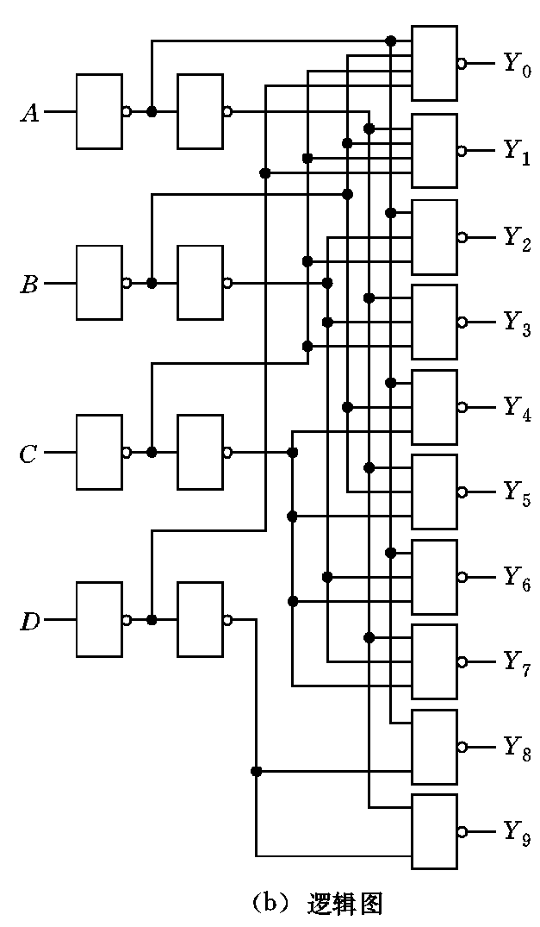
3.3.1 解碼器（49）
不完全解碼的BCD解碼器邏輯圖

Slide 62
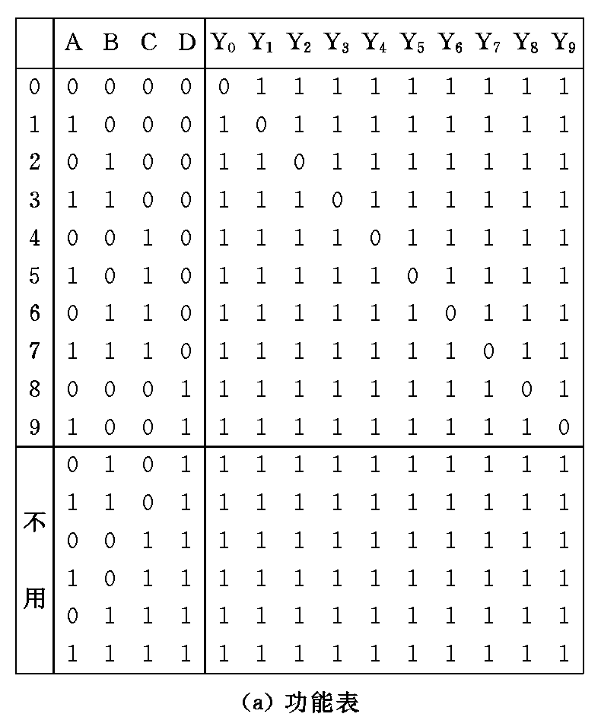
3.3.1 解碼器（50）
完全解碼的BCD解碼器
當輸入ABCD出現0101~1111時，解碼器輸出Y_{0~9}均為
“1”，Y_{0~9}運算式為

Slide 63
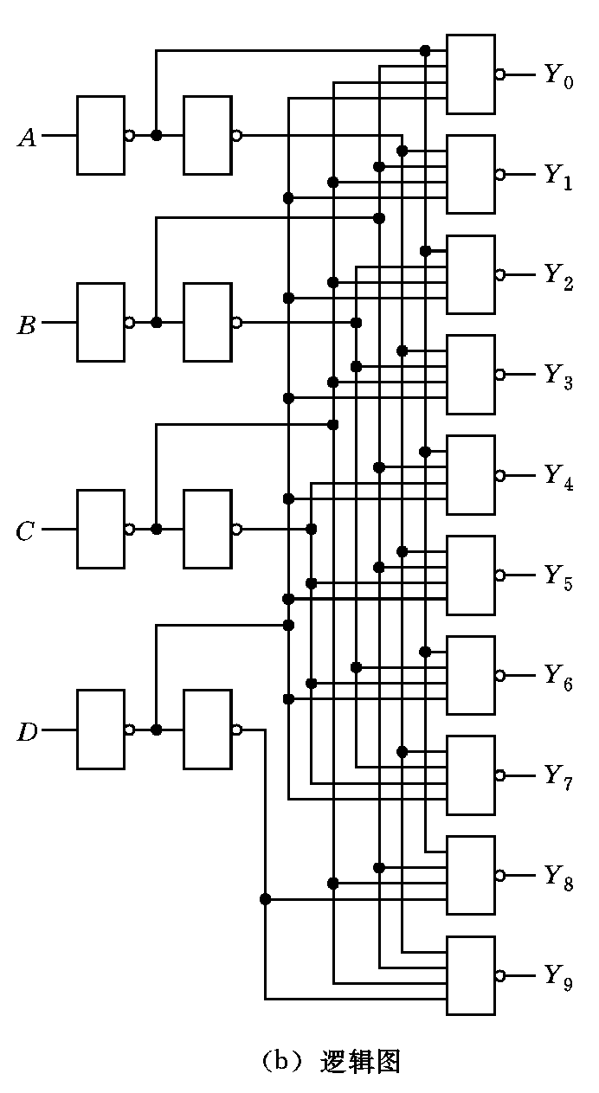
3.3.1 解碼器（51）
完全解碼的BCD解碼器邏輯圖

Slide 64
3.3.1 解碼器（52）
解碼器的功能分類：
變數解碼器
碼制解碼器
顯示解碼器：控制數碼管顯示

Slide 65
3.3.1 解碼器（53）
顯示解碼器
一個七段數碼管有7個控制端輸入a～g，分別對應與數碼管的7段。有些數碼管是8個輸入，在右下方有一個小數點。
a
a
b
c
d
e
f
g
f
g
b
e
c
d

Slide 66
3.3.1 解碼器（54）
顯示解碼器
七段數碼管分為共陽極顯示和共陰極顯示兩種
Gnd
一般來說，共陽極顯示的數碼管有一個管腳為“低”，則對應的段點亮，為“高”則滅。
共陰極顯示的數碼管有一個管腳為“高”，則對應的段點亮，為“低”則滅。
Vcc
a
b
c
d
e
f
g
a
b
c
d
e
f
g
我們教材用共陽極顯示數碼管講解
共陽極顯示
共陰極顯示

Slide 67
3.3.1 解碼器（55）
顯示解碼器
當a=0時，a段亮，a=1時，a段滅。
其它變數相同。
Vcc
7段數碼管可以顯示從0～9的數字。要顯示0時，g=1,其它變數＝0；顯示2時，a,b,g,e,d=0,其它變數＝1。
a
a
b
c
d
e
f
g
f
g
b
顯示0～9中的任何一個分別對應於a～g的一組編碼
e
c
d

Slide 68
3.3.1 解碼器（56）
顯示解碼器
數字邏輯電路中用BCD碼表示十進位數字
在BCD碼和7段數碼管編碼之間需要一個顯示解碼器。
a
將BCD碼轉換為數碼管對應的編碼
A
顯示解碼器
a
a
b
c
d
e
f
g
B
b
f
g
b
C
D
c
顯示解碼器的實質是碼制解碼器
d
e
c
LT
e
f
RBI
d
g
BI/RBO

Slide 69
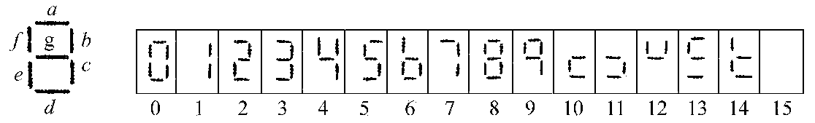
3.3.1 解碼器（57）
顯示數位 | A | B | C | D | a | b | c | d | e | f | g
0 | 0 | 0 | 0 | 0 | 0 | 0 | 0 | 0 | 0 | 0 | 1
1 | 1 | 0 | 0 | 0 | 1 | 0 | 0 | 1 | 1 | 1 | 1
2 | 0 | 1 | 0 | 0 | 0 | 0 | 1 | 0 | 0 | 1 | 0
3 | 1 | 1 | 0 | 0 | 0 | 0 | 0 | 0 | 1 | 1 | 0
4 | 0 | 0 | 1 | 0 | 1 | 0 | 0 | 1 | 1 | 0 | 0
5 | 1 | 0 | 1 | 0 | 0 | 1 | 0 | 0 | 1 | 0 | 0
6 | 0 | 1 | 1 | 0 | 1 | 1 | 0 | 0 | 0 | 0 | 0
7 | 1 | 1 | 1 | 0 | 0 | 0 | 0 | 1 | 1 | 1 | 1
8 | 0 | 0 | 0 | 1 | 0 | 0 | 0 | 0 | 0 | 0 | 0
9 | 1 | 0 | 0 | 1 | 0 | 0 | 0 | 1 | 1 | 0 | 0
A | 0 | 1 | 0 | 1 | 1 | 1 | 1 | 0 | 0 | 1 | 0
B | 1 | 1 | 0 | 1 | 1 | 1 | 0 | 0 | 1 | 1 | 0
C | 0 | 0 | 1 | 1 | 1 | 0 | 1 | 1 | 1 | 0 | 0
D | 1 | 0 | 1 | 1 | 0 | 1 | 1 | 0 | 1 | 0 | 0
E | 0 | 1 | 1 | 1 | 1 | 1 | 1 | 0 | 0 | 0 | 0
F | 1 | 1 | 1 | 1 | 1 | 1 | 1 | 1 | 1 | 1 | 1

Slide 70
3.3.1 解碼器（58）
顯示解碼器
寫出各個變數的邏輯運算式
寫a的邏輯運算式
B
A
00
01
11
10
D
C
0
1
0
0
00
01
1
0
0
1
11
1
0
1
1
10
0
0
1
1

Slide 71
3.3.1 解碼器（59）
顯示解碼器
寫出各個變數的邏輯運算式
B
A
00
01
11
10
D
C
0
0
0
0
00
01
0
1
0
1
11
0
1
1
1
10
0
0
1
1

Slide 72
3.3.1 解碼器（60）
顯示解碼器
用同樣的方法寫出各個變數的邏輯運算式

Slide 73
3.3.1 解碼器（61）
顯示解碼器
顯示解碼器控制功能輸入：LT,RBI,BI/RBO
主要用於對數碼管的測試和其他一些應用。
A
顯示解碼器
a
B
b
C
D
c
d
LT
e
f
RBI
g
BI/RBO

Slide 74
3.3.1 解碼器（63） ——小結
解碼器的功能分類：
變數解碼器
碼制解碼器
顯示解碼器：控制數碼管顯示

Slide 75
3.3 常用的中規模組合邏輯電路
3.3.1 解碼器
3.3.2 資料選擇器
3.3.3 編碼器
3.3.4 資料比較器
3.3.5 同位器
3.3.6 運算器（算數邏輯單元 ALU）


Slide 76
3.3.2 資料選擇器(1)
資料選擇器
在選擇控制的信號作用下，能從多個輸入資料中選擇一個或多個作為輸出。
多輸入單輸出資料選擇器
多輸入多輸出資料選擇器

Slide 77
3.3.2 資料選擇器(2)
4選1資料選擇器
4輸入，1輸出，2個選擇控制
S₁ | S₀ | Y
0 | 0 | D₀
0 | 1 | D₁
1 | 0 | D₂
1 | 1 | D₃
S₁
D₃
D₂
D₁
D₀
S₀
Y

Slide 78
3.3.2 資料選擇器(3)
4選1資料選擇器邏輯圖
S₀
S₁
＋
Y
D₀
D₁
D₂
D₃

Slide 79
3.3.2 資料選擇器(4)
4選1資料選擇器邏輯圖
如果設計使能端，需要加在什麼地方？
S₀
S₁
＋
Y
D₀
D₁
D₂
D₃

Slide 80
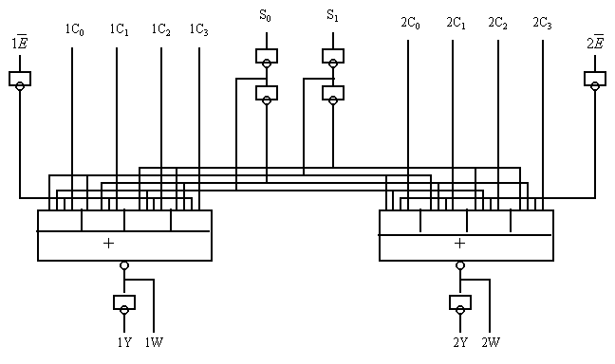
3.3.2 資料選擇器(5)
有使能端的雙4選1資料選擇器
注意輸出結構，提供1正1反兩個輸出
74LS153

Slide 81
選擇器擴展:用雙4選1選擇器擴展成16選1選擇器
S₃ | S₂ | S₁ | S₀ | Y
0 | 0 | 0 | 0 | Y₀
 |  | 0 | 1 | Y₁
 |  | 1 | 0 | Y₂
 |  | 1 | 1 | Y₃
0 | 1 | 0 | 0 | Y₄
 |  | 0 | 1 | Y₅
 |  | 1 | 0 | Y₆
 |  | 1 | 1 | Y₇
1 | 0 | 0 | 0 | Y₈
 |  | 0 | 1 | Y₉
 |  | 1 | 0 | Y₁₀
 |  | 1 | 1 | Y₁₁
1 | 1 | 0 | 0 | Y₁₂
 |  | 0 | 1 | Y₁₃
 |  | 1 | 0 | Y₁₄
 |  | 1 | 1 | Y₁₅
16選1功能表
兩種不同的擴展方案，從功能表上分析，可以先選低兩位，也可以先選高兩位。

Slide 82
選擇器擴展：用雙4選1選擇器(無使能端) 擴展成16選1選擇器
兩級選擇結構
D₀
D₃
D₄
D₇
D₈
D₁₁
D₁₂
D₁₅
S₁
D₀
D₃
D₀
D₃
D₀
D₃
D₀
D₃
S₁
S₁
S₀
S₀
Y
Y
S₀
Y
Y
S₃
D₀
D₃
D₀
D₃
S₁
S₂
S₀
Y
Y
邏輯結構：S₁ S₀控制第一層選擇，S₃ S₂控制第二層選擇。

Slide 83
選擇器擴展：用雙4選1選擇器(有使能端) 擴展成16選1選擇器
D₀
D₃
D₄
D₇
D₈
D₁₁
D₁₂
D₁₅
Y₀
Y₁
A
Y₂
B
Y₃
D₀
D₃
D₀
D₃
D₀
D₃
D₀
D₃
S₃
S₁
S₁
S₂
S₀
Y
Y
S₀
Y
Y
S₁
S₀
高兩位元控制端經解碼後分別控制資料選擇器的使能端E，
以實現擴展。此處的輸出級是三態門，因此可以“線與”。

Slide 84
3.3.3 資料選擇器(6)
同學們想一想，還有沒有其它擴展方法？
？

Slide 85
3.3.2 資料選擇器(7)
資料選擇器用於匯流排發送控制
A
B
C
S₀
S₁
8選1資料選擇器
S₂
A
B
C
H

Slide 86
3.3.2 資料選擇器(8)
解碼器與資料選擇器實現邏輯函數
解碼器：可以看成是N個輸入變數組成的2^{N}個最小項。
如果再加一級反及閘，可組成“與非-與非”邏輯，也可表達“與-或”邏輯。即可用解碼器實現“與-或”邏輯函數。
如何用解碼器實現如下函數：

Slide 87
3.3.2 資料選擇器(9)
Y₀
Y₁
A
A
Y₂
B
B
Y₃
F
C
C
Y₄
Y₅
Y₆
Y₇

Slide 88
3.3.2 資料選擇器(10)
解碼器與資料選擇器實現邏輯函數
數據選擇器: 邏輯結構就是與-或運算式。
如：4選1選擇器：
資料選擇器可以看成是N個控制端的2^{N}個最小項和2^{N}個輸入組成的“與-或”運算式。選擇某些輸入為“1”，就是選中這些最小項組成邏輯函數。

Slide 89
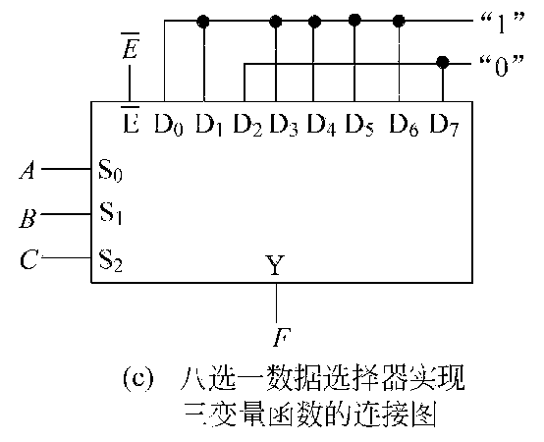
3.3.2 資料選擇器(11)
解碼器與資料選擇器實現邏輯函數
用八選一資料選擇器實現3變數函數：
B
S₁
A
S₀
C
00 01 11 10
S₂
00 01 11 10
0
1
1
1
0
0
D₀
D₁
D₃
D₂
1
1
1
0
1
1
D₄
D₅
D₇
D₆
八選一資料選擇器功能的坎諾圖
注意對應關係

Slide 90
3.3.2 資料選擇器(12)
解碼器與資料選擇器實現邏輯函數
8選1資料選擇器可以實現4變數函數：
例:
思：3個變數用在選擇控制端
總共4個變數，3個用在選擇端，另一個變數怎麼辦？
1個變數在資料登錄端!

Slide 91
3.3.2 資料選擇器(13)
解碼器與資料選擇器實現邏輯函數：8選1資料選擇器可以實現4變數函數
令A=S₀,B=S₁,C=S₂
S₀ S₁ S₂
輸入
函數F的值
0 0 0
D₀
1 0 0
D₁
N
0 1 0
D₂
“1”
1 1 0
D₃
“0”
0 0 1
D₄
E
D0 D1 D2 D3 D4 D5 D6
D7
1 0 1
D₅
C
S₂
0 1 1
D₆
B
S₁
A
S₀
1 1 1
D₇
F

Slide 92
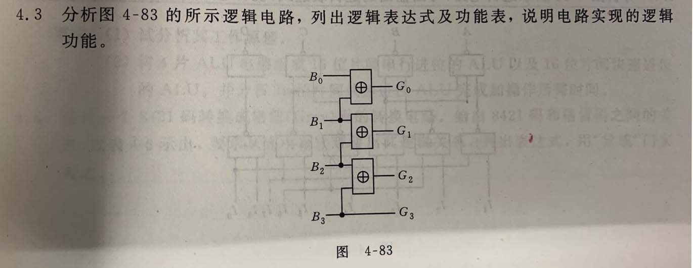
作業: 4.3, 4.5, 4.6, 4.10, 4.15, 4.22

Slide 93
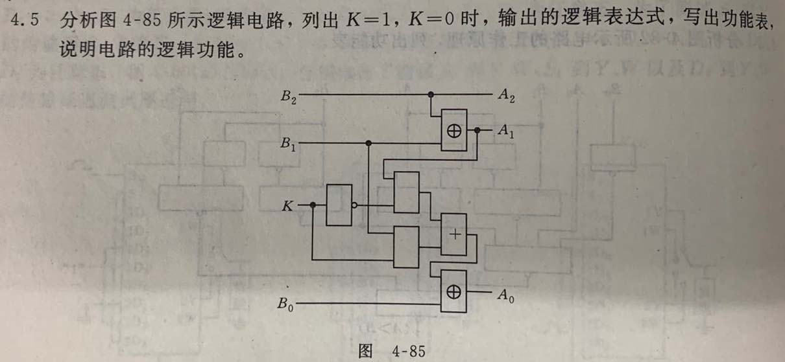

Slide 94
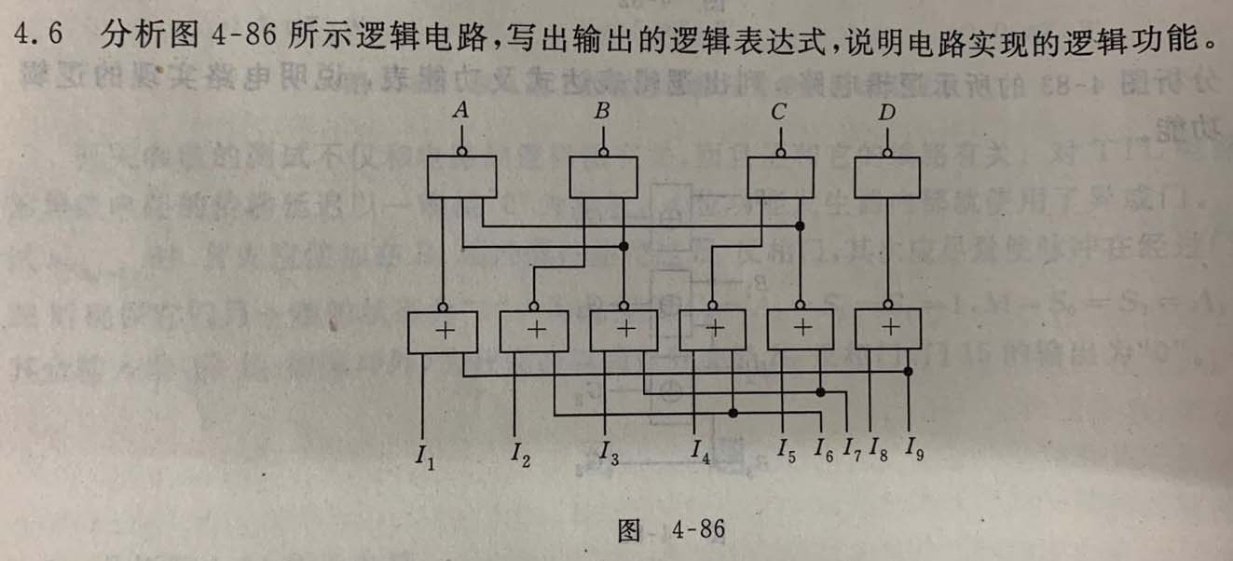

Slide 95
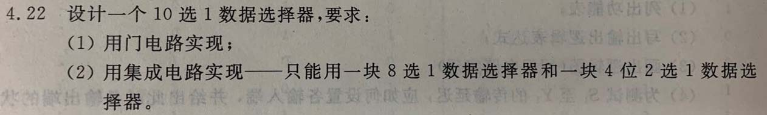
注：解碼器有使能端。
注1：要求用2種方法實現：第一種方法要求只用門電路來實現；第二種方法只用“1個8選1”+“1個4位2選1”來實現，不用其他門。
注2：“四位元二選一”是指一個晶片裡面包含4個二選一選擇器。

